Slide 1
Les Progressive Web Apps
Philippe Cécillon

Slide 2
Présentation

Slide 3
Une PWA qu'est ce que c'est ?
Une application web qui va proposer progressivement à l'utilisateur une expérience se rapprochant d'une application native
Vu de l’utilisateur :
Un simple site web
Une application installée offrant une expérience immersive
Une expérience offline
Rester informé en souscrivant aux notifications
Vu du développeur :
Une seule application web qui regroupe le meilleur du web et le meilleur des applications natives
PROGRESSIVE

Slide 4
Les avantages des 2 mondes
Propriétés\Apps | Web App | PWA | App Native
Utilisable sans installation | x | x
Installable |  | x | x
À jour | x | x
Indépendante du réseau |  | x | x
Partageable | x | x
Référencée | x | x
Immersive |  | x | x
Ré-engageante |  | x | x
Performante |  | x | x

Slide 5
Petit historique
2007 | Les applications natives dominent le marché
2010 | Applications hybrides = Alternatives viables
2015 | Arrivée des Services Workers et Web App Manifest sur Chrome Le nom de « Progressive Web Apps » est donné aux sites utilisant ces services et manifest
04/2018 | Tous les navigateurs (sauf IE) supportent les Services Workers Tous les navigateurs mobiles supportent les Web App Manifest PWA installables sur mobile | Apple bloque le support des PWA sur les navigateurs autres que Safari
05/2018 | Microsoft annonce et commence la diffusion des PWA sous forme de package appx sur son store Les PWA sont installables sur Windows depuis le store

Slide 6
Comment on fait ?
On jette notre code d’application web et on repart sur une PWA
PWA sont un ensemble de technologies, on choisit quoi implémenter et quand
App Web
en https
+Manifest +Service Worker basique
Une PWA Expérience immersive
App Web
en https
+Service Worker
+Revoir l'architecture
+Stratégie de cache
Une PWA
Gain de performance
Quelques heures à quelques jours de travail
Quelques mois de travail

Slide 7
Comment ça marche ?
Les PWA s’appuient sur 3 éléments :
Le Web App Manifest
Les Services Worker
Un ensemble de conseils d’architecture et de stratégie de cache

Slide 8
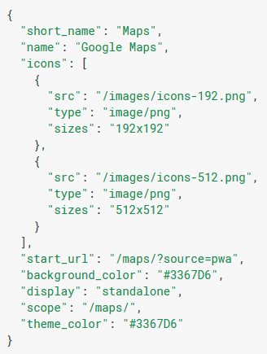
Comment ça marche ?
Le Web App Manifest
Un simple fichier manifest.json lié dans le header de votre index.html
Objectif rendre votre application
Installable
Immersive
Engageante

Slide 9
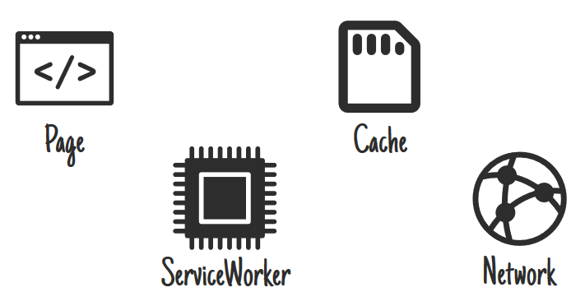
Comment ça marche ?
Les Services Worker 1/2
Un script écrit en JS que le navigateur exécute en arrière plan
Une fois installée depuis votre page web il sert de proxy entre votre page web et le réseau
Objectif rendre votre application
Indépendante du réseau
Performante

Slide 10
Comment ça marche ?
Les Services Worker 2/2
Capables de communiquer avec les Apis natives
Géolocalisation
Capteurs (Magnétomètre, Accéléromètre, Gyroscope, Camera)
Sortie audio
Synthèse vocale
Apple Pay (iOS)
Notifications Natives (Android)

Slide 11
Comment ça marche ?
L’architecture app shell
Premier accès
Téléchargement du shell et mise en cache par le service worker
Affichage du shell et d’un loader
Téléchargement des données
Affichage des données
Accès suivant
Affichage du shell depuis le cache
Téléchargement des données
Affichage des données

Slide 12
Démonstration

Slide 13
Retours d’expériences

Slide 14
Est ce qu'on y va ?
Mon avis sur différents cas
Une Application déconnectée
Juste consultation hors ligne > OK
Edition hors ligne > KO (annonce de google « api file write »)
Une Application hybride
iOS manque le support des notifications > KO
android > OK
Une Application plus performante > OK

Slide 15
Recommandations avant de se lancer
Définir les avantages recherchés et vérifier la mise à disposition des Apis nécessaires selon les plateformes
Les PWA ne sont pas reconnues comme telles depuis les mobiles si non servies en HTTPS
Techno et normes en évolution constante
Attention aux articles vantant les PWA, ils sont basés sur Chrome et Android
Cache : attention à bien prévoir la mise à jour des éléments hors ligne (librairie Workbox)
Tester l’expérience sur les navigateurs secondaires

Slide 16
Retour des pionniers
PWA
Performance
Engagement utilisateur
Revenus

Slide 17
Retour des pionniers 1/3
-30%
Temps de chargement moyen
3%
Taille / Taille de l’application native
-40%
Utilisation de data pour les images
5 s
Première interaction (slow 3G)(-25%)
+40%
Temps passé > 5 min
+44%
Gain publicitaire
+60%
Engagement
5,6 s
Première interaction (slow 3G) (avant 23 s)

Slide 18
Retour des pionniers 2/3
+8%
Temps passé par page (37s > 40s)
+4%
temps passé par visite (225s > 234s)
+10%
Pages vues
-1,7%
Taux de rebond
7 s
Première interaction (slow 3G) (avant 54 s)
2,5 s
Temps de chargement (ancien 6,5)
+12%
Nombre de visiteurs
+20%
Impressions de pages
x6
Articles lus en entier
Revenues publicitaires

Slide 19
Retour des pionniers 3/3
+30%
Utilisateurs mensuels actifs (Android)
+14%
Utilisateurs mensuels actifs (iOS)
+76%
Conversion site web mobile

Slide 20
Ressources

Slide 21
Liens pour aller plus loin
Ressources utilisées pour la démo
tutorial PWA
add to home screen
iOS tips
notifications doc
notifications firebase
Pour aller plus loin techniquement
Les stratégies de caches
Workbox (librairie d'aide à la gestion de cache)
Retour des pionniers
Pinterest
Twitter Lite
Alibaba
Forbes
L'équipe

Slide 22
Questions / Réponses

